Slide 1
История освоения Космоса
ФЕДЕРАЛЬНОЕ ГОСУДАРСТВЕННОЕ БЮДЖЕТНОЕ ОБРАЗОВАТЕЛЬНОЕ УЧРЕЖДЕНИЕ
ВЫСШЕГО ОБРАЗОВАНИЯ
«КРАСНОЯРСКИЙ ГОСУДАРСТВЕННЫЙ МЕДИЦИНСКИЙ УНИВЕРСИТЕТ ИМЕНИ ПРОФЕССОРА В.Ф. ВОЙНО-ЯСЕНЕЦКОГО»
МИНИСТЕРСТВА ЗДРАВООХРАНЕНИЯ РОССИЙСКОЙ ФЕДЕРАЦИИ
ФАРМАЦЕВТИЧЕСКИЙ КОЛЛЕДЖ
Лекция № 2
Бельтюкова Е.Е.

Slide 2
План:
Освоение Космоса
Космическая гонка
Первый спутник
Животные в космосе
Первый человек в космосе
Первый человек на луне
Орбитальные станции
Катастрофы в Космосе

Slide 3
Освоение Космоса
С древнейших времен люди стремились узнать то, что лежит за пределами нашей планеты. Открывались новые планеты, звезды и другие тайны космоса. С развитием техники стали возможны запуски спутников и полеты людей в космос.

Slide 4
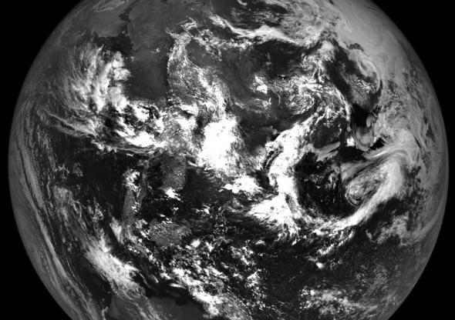
Космос является глобальной средой, общим достоянием человечества. Теперь, когда космические программы существенно усложнились, их выполнение требует концентрации технических, экономических, интеллектуальных усилий многих стран и народов. Поэтому освоение космоса стало одной из важнейших международных, глобальных проблем.

Slide 5
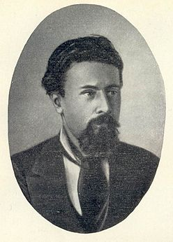
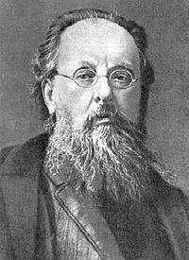
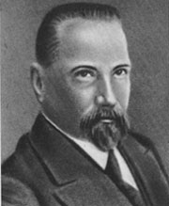
История развития космонавтики и ракетной техники знает немало имен:
Константин Эдуардович Циолковский
Николай Иванович Кибальчич
Иван Всеволодович Мещерский
И др.
Каждый из этих ученных внес огромнейший вклад в освоение космоса, и развитие космонавтики в целом.
Рассмотрим более подробно.

Slide 6
Константин Эдуардович Циолковский (17 сентября 1857 г. – 19 сентября 1935 г.)
Выдвинул первые идеи по освоению космического пространства
В 1903г работа " исследование мировых пространств реактивными приборами",
Теоретически обосновал возможность освоения космоса с помощью ракет: предложил и разработал конструкцию ракеты способной сообщить 1 космическую скорость летательному аппарату,
Описал многоступенчатые ракеты
Разработал основные положения о полётах

Slide 7
Николай Иванович Кибальчич
(1853–1881)
Изобретатель, автор первого в России проекта ракетного летательного аппарата для полёта человека

Slide 8
Иван Всеволодович Мещерский
Один из крупнейших русских механиков конца XIX - начала ХХ столетия, всю свою жизнь посвятил созданию основ механики тел переменной массы, которые стали теоретической основой разработок различных проблем, главным образом, реактивной техники, небесной механики, в его работах изложены основные уравнения ракетодинамики.

Slide 9
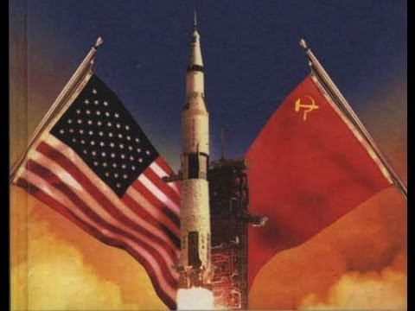
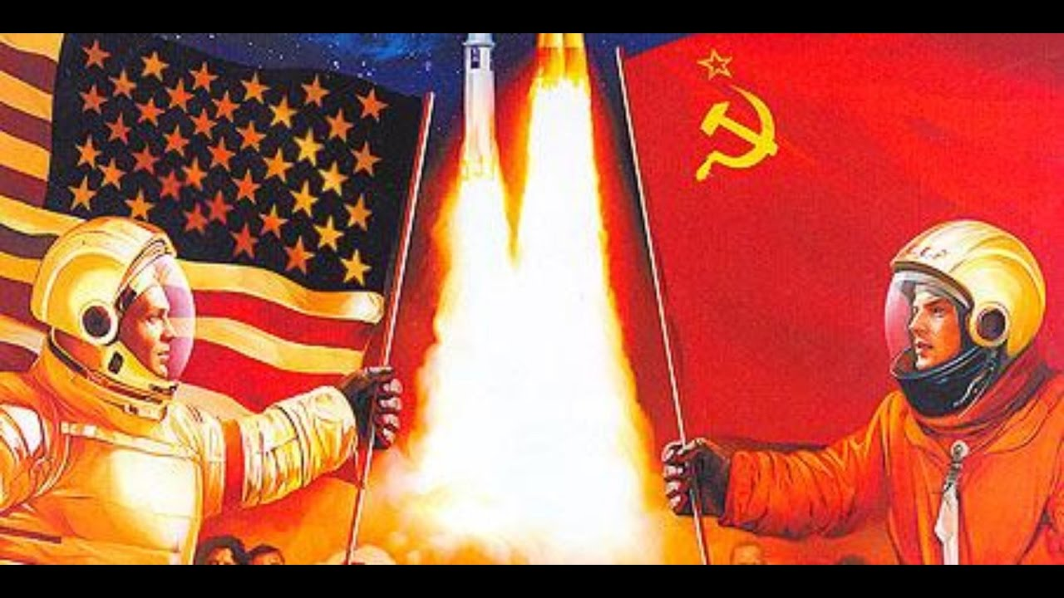
Космическая гонка
В 20 веке развернулась космическая гонка между США и СССР. Первыми запустить искусственный спутник Земли, а затем и человека в космос смог СССР, но следующий шаг сделали Американцы, отправив человека на Луну. Космическая гонка продолжается и до сих пор

Slide 10
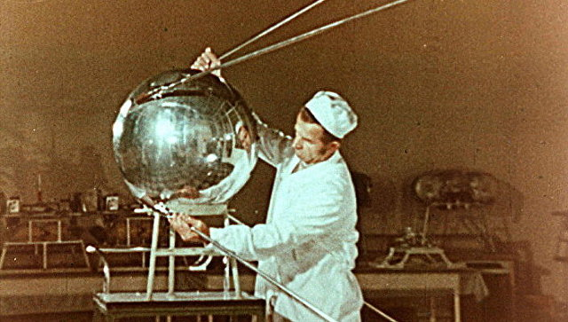
Первый спутник
«Спу́тник-1» — первый искусственный спутник Земли, советский космический аппарат, запущенный на орбиту 4 октября 1957 года. Кодовое обозначение спутника — «ПС-1» («Простейший Спутник-1»).

Slide 11
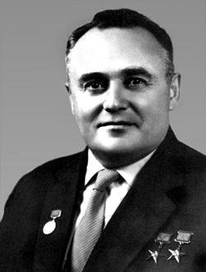
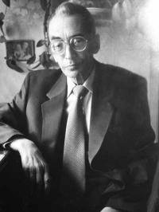
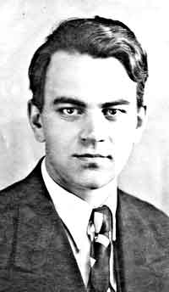
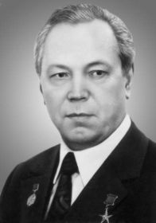
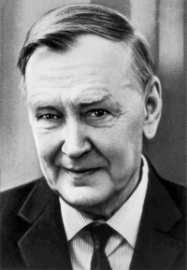
Над созданием искусственного спутника Земли, во главе с основоположником практической космонавтики С. П. Королёвым, работали учёные М. В. Келдыш, М. К. Тихонравов, Н. С. Лидоренко, Г. Ю. Максимов, В. И. Лаппо, К. И. Грингауз, Б. С. Чекунов, А. В. Бухтияров и многие другие.

Slide 12
Дата запуска «Спутника-1» является началом космической эры человечества, а в России ежегодно отмечается как памятный день Космических войск.
В честь первого искусственного спутника Земли названа равнина на поверхности Плутона (название официально утверждено Международным астрономическим союзом 8 августа 2017 года)

Slide 13
Животные в космосе

Slide 14
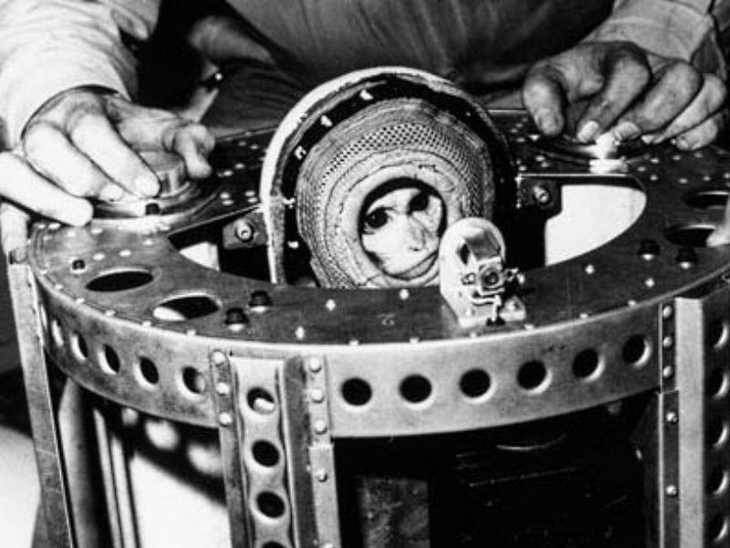
Первой попыткой запуска животных в космос стал полет на ракете V2 обезьяны по кличке Альберт-2. К сожалению парашют капсулы Альберта-2 не раскрылся, и первое животное в космосе погибло при ударе о земную поверхность. Стоит добавить, что первым животным в космосе могла стать обезьяна Альберт (1), однако его ракета не долетела до условной границы космоса на высоте в 100 км.

Slide 15
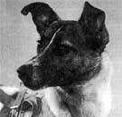
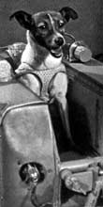
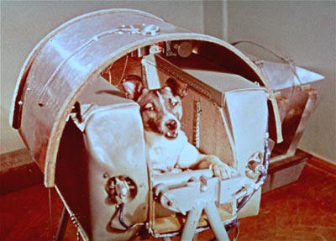
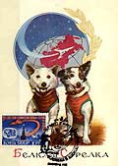
Лайка — первый космонавт
Собаки-космонавты:
Звездочка, Чернушка, Стрелка и Белка (фото 1961 г.)
Белка и Стрелка —
первый космический экипаж

Slide 16
Первый человек в космосе
12 апреля 1961 г. в 9 ч 07 мин по московскому времени в нескольких десятках километров севернее поселка Тюратам в Казахстане на советском космодроме Байконур состоялся запуск межконтинентальной баллистической ракеты Р-7, в носовом отсеке которой размещался пилотируемый космический корабль «Восток» с майором ВВС Юрием Алексеевичем Гагариным на борту. Запуск прошел успешно. совершил один виток вокруг Земли за 89 мин. На 108-ой мин после запуска он вернулся на Землю, приземлившись в районе деревни Смеловка Саратовской области. Таким образом, спустя 4 года после выведения первого искусственного спутника Земли Советский Союз впервые в мире осуществил полет человека в космическое пространство.

Slide 17
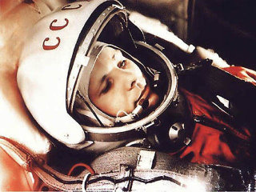
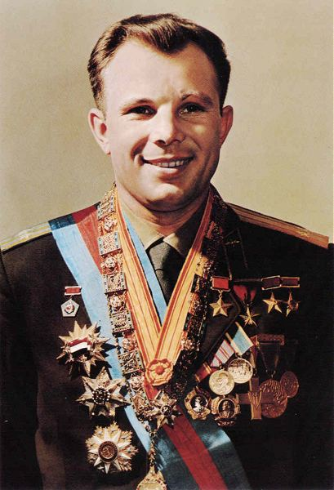
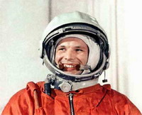
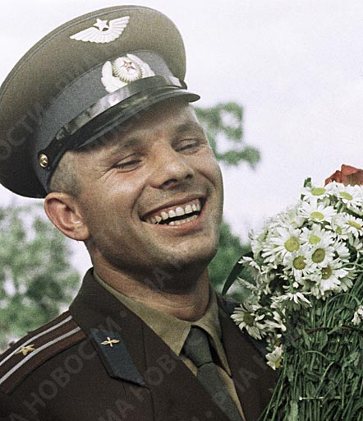
1-й человек в космосе
Родился 9 марта 1934г.
В д. Клушино
Гжатского р-на.
1-й человек в космосе
Родился 9 марта 1934г.
В д. Клушино
Гжатского р-на.

Slide 18
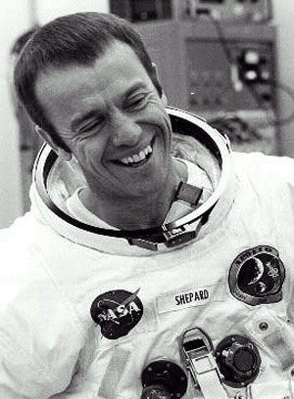
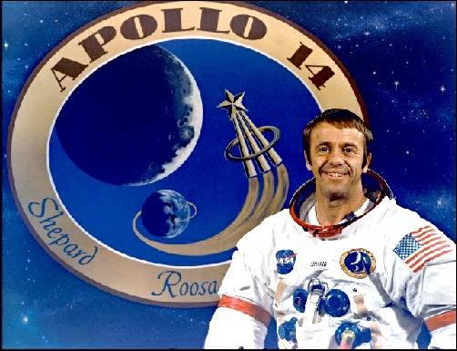
Через четыре недели после полета Гагарина 5 мая 1961 г. капитан 3-го ранга Алан Шепард стал первым американским астронавтом.
Хотя он и не достиг околоземной орбиты, он поднялся над Землей на высоту около 186 км. Шепард запущенный с мыса Канаверал в КК «Меркурий-3» с помощью модифицированной баллистической ракеты «Редстоун», провел в полете 15 мин 22 с до посадки в Атлантическом океане. Он доказал, что человек в условиях невесомости может осуществлять ручное управление космическим кораблем

Slide 19
20 февраля 1962 г. США достигли околоземной орбиты. С мыса Канаверал был запущен корабль «Меркурий-6», пилотируемый подполковником ВМФ Джоном Гленном. Гленн пробыл на орбите только 4 ч 55 мин, совершив 3 витка до успешной посадки. Целью полета Гленна было определение возможности работы человека в КК «Меркурий». Последний раз «Меркурий» был выведен в космос 15 мая 1963 г.

Slide 20
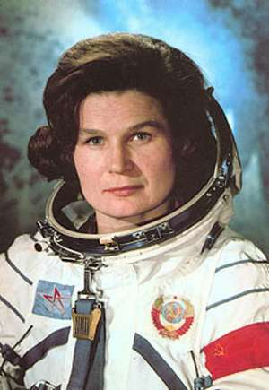
Июнь 1963 г. – Валентина Терешкова – первая женщина космонавт
(70 часов в космосе)

Slide 21
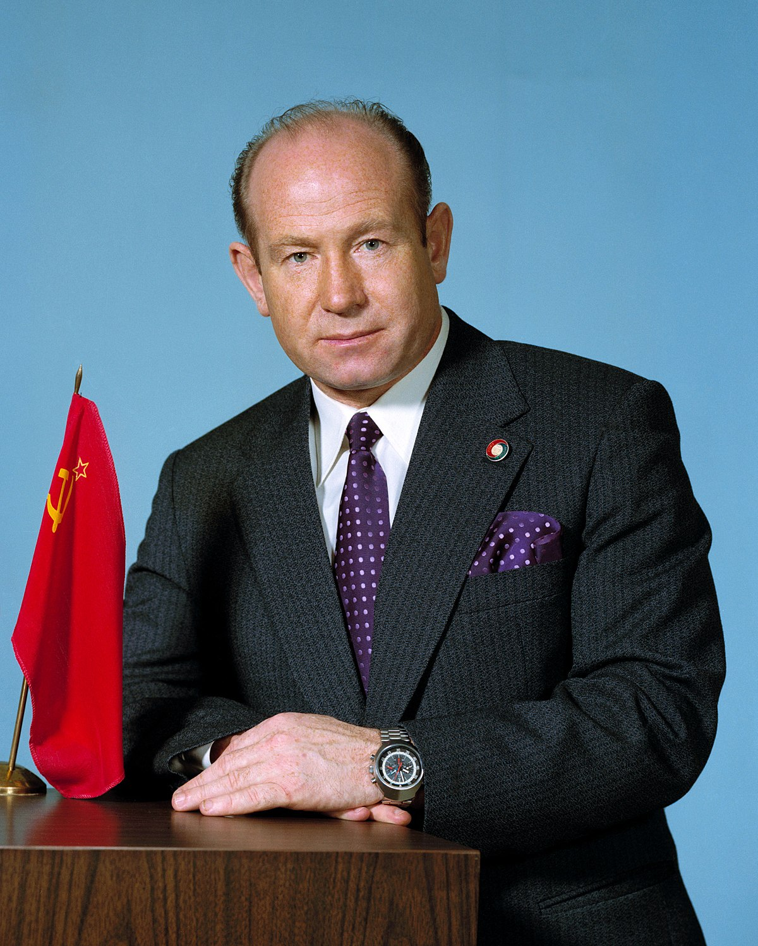
18 марта 1965 г. был выведен на орбиту КК «Восход» с двумя космонавтами на борту - командиром корабля полковником Павлом Иваровичем Беляевым и вторым пилотом подполковником Алексеем Архиповичем Леоновым
Леонов вошел в шлюзовой отсек, закрыл крышку люка КК и впервые в мире совершил выход в космическое пространство. Космонавт с автономной системой жизнеобеспечения находился вне кабины КК в течении 20 мин, временами отдаляясь от корабля на расстояние до 5 м.
Во время выхода он был соединен с КК только телефонным и телемеметрическим кабелями. Таким образом, была практически подтверждена возможность пребывания и работы космонавта вне КК.

Slide 22
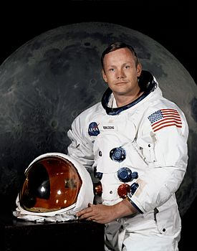
Первый человек на луне
Нил Олден Армстронг— американский астронавт НАСА, лётчик-испытатель, космический инженер, профессор университета, военно-морской лётчик США, первый человек, ступивший на Луну (20 июля 1969 года) в ходе лунной экспедиции корабля «Аполлон-11»

Slide 23
Орбитальные станции
Орбитальная станция (ОС) — космический аппарат, предназначенный для долговременного пребывания людей на околопланетной орбите с целью проведения научных исследований в условиях космического пространства, разведки, наблюдений за поверхностью и атмосферой планеты, астрономических наблюдений и т. п.
От искусственного спутника космическая станция отличается наличием экипажа

Slide 24
Катастрофы в космосе
История покорения космоса имеет и трагическую сторону. В ходе космических полетов, подготовки к ним или при неудачных ракетных запусках погибло, по меньшей мере, около 330 человек. Рассмотрим 7 крупнейших

Slide 25
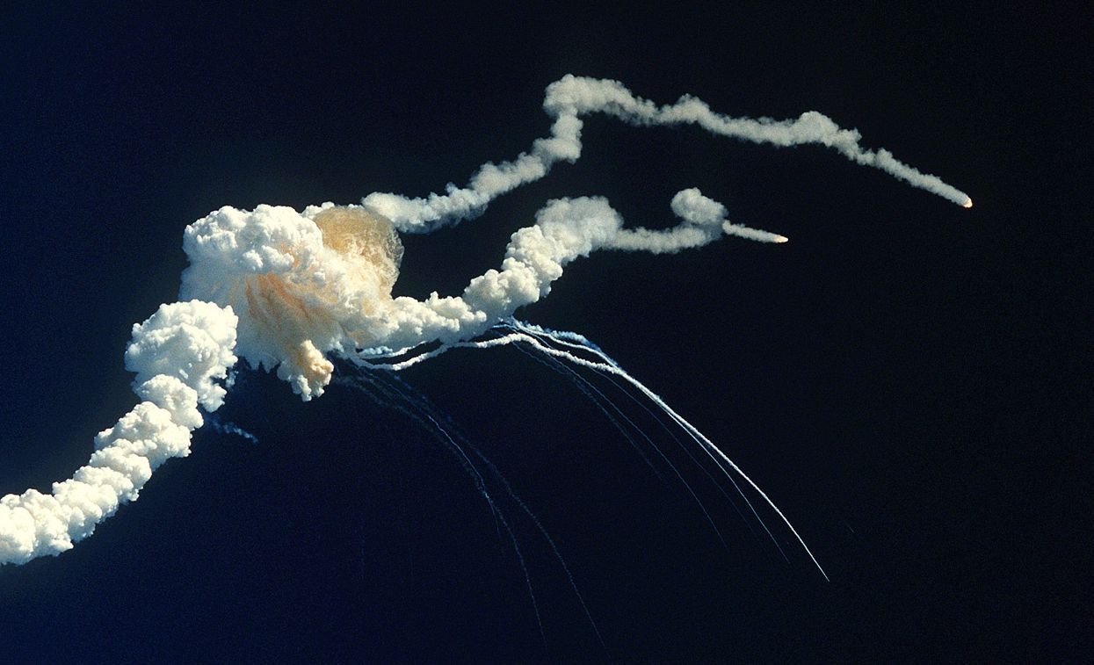
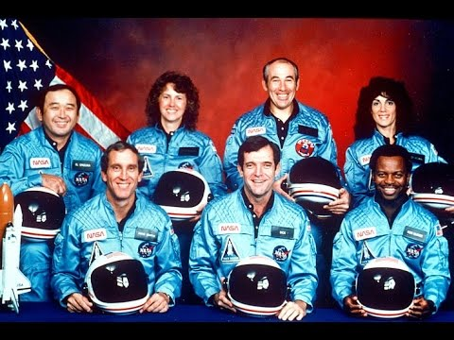
Шаттл Челленджер
Количество погибших: 7 человек
Год: 1986
Страна: США
Суть: космический корабль с полным экипажем на борту взорвался в воздухе после старта
Официальная причина: разгерметизация элементов твердотопливного ускорителя/низкокачественная технология

Slide 26
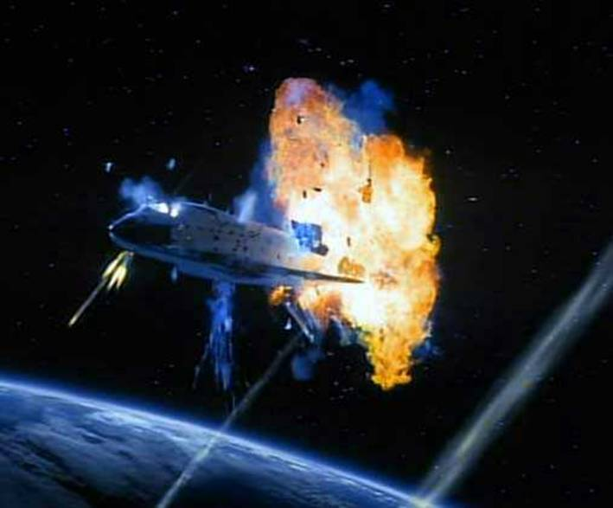
Шаттл Колумбия
Количество погибших: 7 человек
Год: 2003
Страна: США
Суть: космический корабль сгорел при входе в атмосферу с полным экипажем на борту
Официальная причина: повреждение теплоизоляционного слоя на крыле аппарата/игнорирование техническим персоналом легких неполадок

Slide 27
Аполлон-1
Количество погибших: 3 человека
Год: 1967
Страна: США
Суть: экипаж сгорел заживо во время имитационной тренировки в командном модуле корабля
Официальная причина: искра, ток короткого замыкания/вероятно, плохо изолированная проводка

Slide 28
Союз-1
Количество погибших: 1 человек
Год: 1967
Страна: СССР
Суть: космический корабль не смог затормозить падение после входа в атмосферу и разбился от удара об землю
Официальная причина: не раскрылся основной тормозной парашют/недоработка технологии или ошибка на производстве

Slide 29
Союз-11
Количество погибших: 3 человека
Год: 1971
Страна: СССР
Суть: экипаж корабля погиб при входе в атмосферу из-за декомпрессии
Официальная причина: преждевременное открытие вентиляционного клапана, разгерметизация кабины аппарата/вероятно, недоработка технологии клапанов

Slide 30
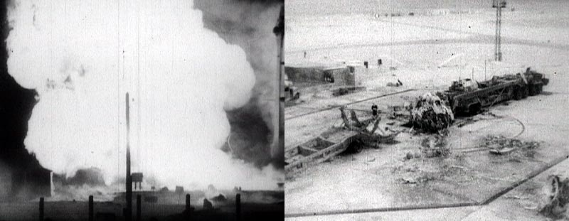
Катастрофа на Байконуре
Количество погибших: 78-126
Год: 1960
Страна: СССР
Суть: возгорание топливных баков ракеты перед запуском, сильнейший пожар
Официальная причина: преждевременное включение одного из двигателей ракеты/нарушение мер безопасности

Slide 31
Катастрофа на космодроме Сичан, Китай
Количество погибших: 6-100
Год: 1996
Страна: Китай
Суть: падение ракеты после запуска на населенную деревню
Официальная причина: повреждение золото-алюминиевой проводки в одном из двигателей

Slide 32
Проблемы освоения космоса
загрязнение отдельных участков почвы, поверхностных и грунтовых вод компонентами ракетных топлив;
засорение территорий районов падения элементами отделяющихся конструкций ракет-носителей;
возможность взрывов и возникновения локальных очагов пожаров при падении ступеней средств выведения;
механические повреждения почвы и растительности, в том числе при последующей эвакуации отделяющихся частей ракет-носителей.
Энергетическая проблема.

Slide 33
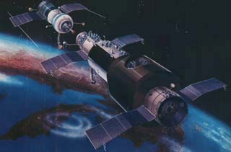
Космонавтика нужна науке - она грандиозный и могучий инструмент изучения Вселенной, Земли, самого человека. С каждым днем все более расширяется сфера прикладного использования космонавтики.

